Slide 1


海外インターンシップ
Notes:
皆様、本日はご参加いただきありがとうございます。説明を担当しますIAESTE学生委員の〇〇です。
どうぞよろしくお願いいたします。
それではIAESTE海外インターンシッププログラムについて説明いたします。

Slide 2


Contents
IAESTEとは
1
プログラムの特徴
2
応募から研修まで
3
Notes:
これからIAESTEについて大きく3つに分けて、説明を進めてまいります。
はじめにIAESTEとは一体どのような組織であるか、次にIAESTEのプログラムとは一体どの様なものであるか、
その後にIAESTEのプログラムに参加する際の簡単な流れ、この3点について説明させていただきます。

Slide 3
Contents
IAESTEとは
1
プログラムの特徴
2
応募から研修まで
3
Notes:
それでは、はじめにIAESTEという組織がどのような団体であるかについてお話しをさせていただきます。

Slide 4

IAESTE とは
The International Association
for the Exchange of Students
for Technical Experience
理系分野を中心に、経営、マーケティングなど豊富な専門分野の海外インターンシップを仲介している国際NGO団体
Notes:
IAESTEは，理系学生を中心とした海外インターンシップの仲介をしている国際的な非営利・非政府組織です。
日本では「イアエステ」と呼ばれています。
ちなみに、文系分野に関しては教育や心理学もあるのですが，教育は英語教育なのでバイリンガルでないとできないこと、
心理学はオファーが殆どないため、理系中心となります。

Slide 5


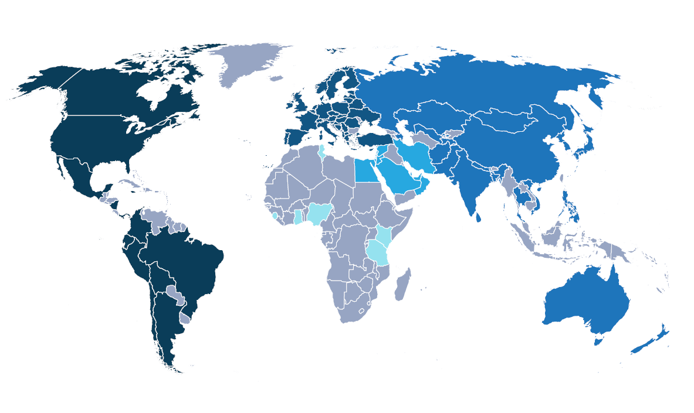


幅広いネットワーク
加盟国は世界 83ヶ国
Notes:
1948年の発足以来、ヨーロッパを中心に活動を続けており、現在は世界約80余ヶ国にある各委員会が相互に連携し、
海外インターンシップの促進に貢献しています。
これまでに、4,000社におよぶ企業の後援を軸に、約37万人の学生を相互に交換を行ってきました。

Slide 6
Contents
IAESTEとは
1
プログラムの特徴
2
応募から研修まで
3
Notes:
つづいて，IAESTEプログラムの特徴について説明します．

Slide 7




プログラムの特徴
専門性の高い分野
8 – 52 週間の
選べる研修期間
現地 IAESTEスタッフ
によるサポート
※日本にいながら行える
リモートインターンシップも
あります。
Notes:
本海外インターンのプログラムは、
1. 専門性の高い理系分野が豊富であること
2. 柔軟に研修期間を選べる
3. インターン先の現地スタッフによるサポート
といった特徴があります。
コロナウイルス流行のため、リモートインターンシップもあります。

Slide 8






プログラムの特徴
幅広い専門分野
大学や研究機関など専門性の高いインターン先で技術研修ができる。
およそ250の専門分野
自分の専攻分野に近い分野を選ぶことが可能
Notes:
250もの幅広い分野から、また、大学等専門性の高い研究機関へのインターンが可能です。
必ずしも自身の大学での研究と全てが合致した研修ができる訳ではないですが，自身の専攻分野を選ぶことが可能です．
本プログラムは日本で一般的に行われる職業体験的インターンとは違い、技術研修を主軸としていて、より実践的な経験を積むことができます。

Slide 9

プログラムの特徴
派遣生OB
宇宙飛行士の野口聡一さん、
星出彰彦さん
派遣生の将来的な活躍が期待！
Notes:
過去のIAESTEのOBの中には、有名な宇宙飛行士の野口聡一さん、星出彰彦さんがいらっしゃいます。
IAESTEのプログラムに参加することで、将来的な大活躍も期待できます。

Slide 10


プログラムの特徴
自由に選べる研修期間
一般的な海外インターンシップ
１年間の
長期研修がしたい
夏休みを利用して
２か月で参加したい
休学が必要な場合あり
Notes:
一般的な海外インターンシップは研修期間が決まっていて、休学等の措置をとらなければいけないこともあります。

Slide 11
プログラムの特徴
選べる研修期間
IAESTEの海外インターンシップ
１年間の
長期研修がしたい
夏休みを利用して
２か月で参加したい
8-52 週間の柔軟な研修期間に対応
国によっては，研修期間を自由に選べない場合もあります
Notes:
ですが、本プログラムでは、長期休暇程度の休みを利用したインターンも可能で、8から52週間で自由に研修期間を選ぶことができます。
ただし，中には，研修期間を自由に選べない国もありますので、ご注意ください．

Slide 12



プログラムの特徴
研修先でのサポート
現地のIAESTEスタッフがサポートいたします
例
スマホの
SIMカードの
購入手続き
空港までの
お迎え
週末のイベント
Notes:
インターンの最中は，現地のIAESTE学生委員が身の回りのことについてサポートいたします。
例にある通り些細なことから、休日のイベント開催まで、研修だけでなくその国についてより一層見聞を広めることができます。

Slide 13

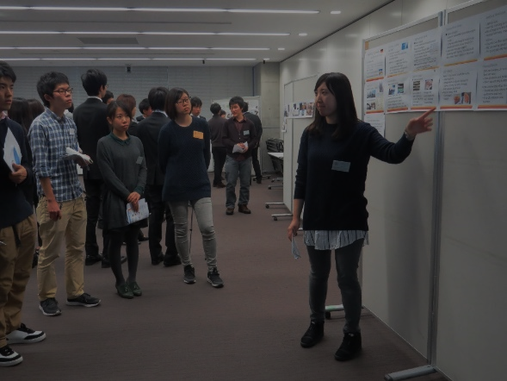
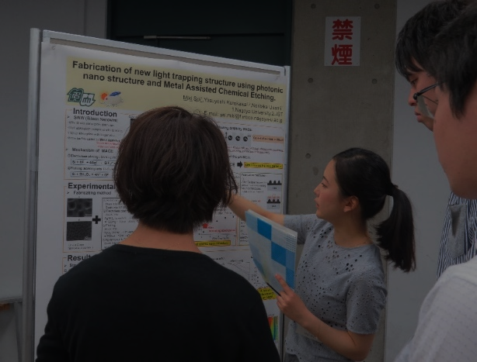

プログラムの特徴
充実した研修サポート
研修前
派遣準備会
研修後
派遣報告会
英語でのセミナー
体験談を発表
海外インターン
情報の共有
ポスター発表
Notes:
また、研修中だけでなく、出発前にはOB・OGをお招きしてご講演いただく派遣準備会や、
帰国後にはご自分の経験されたことをほかのインターン生と共有・発表していただける派遣報告会という企画も実施しております。

Slide 14
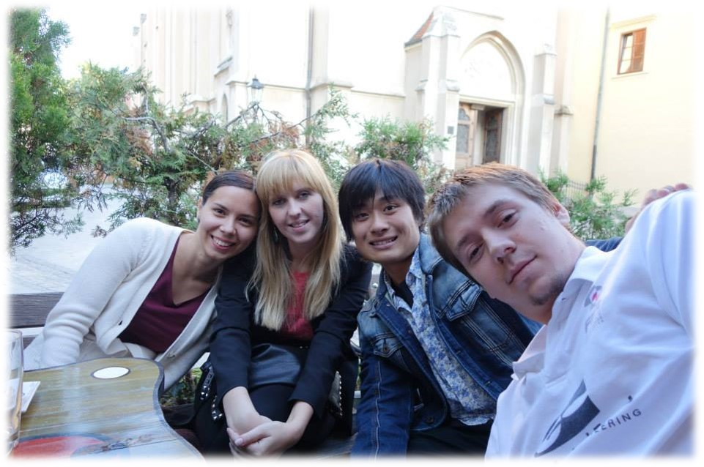
プログラムの特徴
さまざまな国籍の学生との交流
Notes:
現地の学生委員とはもちろん、同じくIAESTEを利用して研修に来ている他国の学生たちと交流を深めることができます。

Slide 15
Contents
IAESTEとは
1
プログラムの特徴
2
応募から研修まで
3
Notes:
最後に，応募から研修までの流れを説明します．

Slide 16
プログラムの概要
IAESTE 海外インターンプログラムについて
対象 | 学部 3 年生以上（大学院も可）
 | 英語能力が一定に達している者
研修先 | 企業・大学・研究所
 | 研修地域のみ指定できる
期間 | 8 – 52 週間
滞在先 | 現地IAESTE委員会が手配
共通言語 | 英語
Notes:
対象者は、研修時に日本の大学の理系分野を中心とした、経営、マーケティングなどを専攻している、学部３年生以上の方となります。
従って、現在２年生以上の学生は受験資格をもっている、ということになります。
欧州先進国は学部 3〜4 年修了レベルのスキルが必要な受入機関が多く、受入審査の際にオンラインや電話インタビューが入る国が多いです。
研修先は，企業や大学で，研修地域のみ指定して，
期間は 8 から 52 週間から選べます．

Slide 17
応募方法 いずれかを選択
ACオファー
FCFSオファー
COBEオファー
国際総会で獲得
１つのオファーが１人の学生にアサイン
※併願不可
※研修可能期間 6月～12月
オープンオファー
年間応募可能
国籍問わず複数のオファーに応募可能
COBEオファー
FCFSオファー
年間応募可能
先着順で最初に応募した１名が決まる
Notes:
応募方法は大きく2つに分かれます。
1つは、ACオファーです。ACオファーというのは、毎年1月中旬から末にかけて、IAESTE加盟国の事務局が一堂に会し
国際総会というものが開催されているのですが、そこで交換されるインターンシップオファーのことを言います。
2つ目は、COBE(こうべ)オファーです。COBEオファーでは、IAESTEのシステムに公開されている複数のオファーに応募ができます。
最後はFCFSオファーです。FCFSオファーは、IAESTEのシステムに公開されているオファーに一番先に応募した学生が獲得できます。
以上3つより、応募の際にACオファー又はCOBEとFCFSオファーのどちらかを選んでいただきます。

Slide 18
リモートインターンシップについて
受入機関 | 企業・大学・研究所
研修内容 | インターンシップ等
期間 | ４～8 週間程度
滞在費 | なし（無給）
リモート希望の場合 | COBEオファーを選択
Notes:
続いて、2020年より始まりましたリモートインターンシップについて説明いたします。
リモートインターンシップは日本にいながら研修を行い、受入機関とはオンラインでミーティングを行います。
Covid-19の影響により2021年度より、リモートインターンシップを行う学生もいます。
研修分野はコンピュータサイエンス系が多く滞在費支給はなく無給で与えられた研修内容をこなします。
リモートを希望する場合は先程のスライドで紹介したCOBE/FCFSオファーを選んでください。
リモートインターンシップをご希望の場合、この後紹介するプログラム参加料から2万5000円が返金されます。

Slide 19
プログラムの参加費(事務局のサポートを希望した場合)
主な参加費
 | 大学会員校生 | 一般生
応募手数料 | 5,000円 | 10,000円
交換手数料 [1] | 50,000円 | 100,000円
合計 | 55,000円 | 110,000円
[1] 選考およびマッチング手数料
Notes:
事務局のサポートを希望した場合のIAESTEプログラム参加費は，このようになっています．
大学会員校生は ５5,000 円，一般生は 110,000 円です．

Slide 20
プログラムの参加費(事務局のサポートを希望しない場合)
主な参加費
 | 大学会員校生 | 一般生
応募手数料 | 5,000円 | 10,000円
交換手数料 [１] | 25,000円 | 50,000円
合計 | 30,000円 | 60,000円
[1] 選考およびマッチング手数料
Notes:
続いて、事務局のサポートを希望しなかった場合のIAESTEプログラム参加費は，このようになっています．
大学会員校生は 30,000 円，一般生は 60,000 円です．
なお、事務局のサポートを希望しない学生が、途中から事務局のサポートを受ける場合には、差額の支払いが発生します。

Slide 21
大学会員校
室蘭工業大学
東北大学
東京大学
東京農工大学
東京工業大学
横浜国立大学
京都大学
大阪大学
岡山大学
九州大学
東京都立大学
慶應義塾大学
東京都市大学
東京理科大学
早稲田大学
同志社大学
立命館大学
Notes:
大学会員校生，というのは，こちらの大学に所属されている学生です。

Slide 22
その他の費用
渡航費
海外傷害保険（加入必須）
ビザ取得費（研修国による）
滞在費（住居費，食費、交通費等）
自己負担
受入機関が負担
Notes:
また，渡航費などは自己負担，
滞在中の住居費と食費は受入機関から支払われる滞在費で賄うことができます。

Slide 23
応募から研修までの流れ
2022
5月
説明会
2023
2月
マッチング
7月
応 募
4月
派遣先決定
10月
6月
派遣準備会
（研修前準備）
11月
面談
研修開始
12月
Notes:
続いてそれぞれについて、より詳しく説明いたします。
こちらの図はACオファーを希望される学生に向けたものとなります。
この後も同様のスライドが出てきますが、COBE/FCFSオファー希望の学生は年間を通して応募が可能のため、一人一人時期が異なります。ご注意ください。

Slide 24
応募から研修までの流れ
2022
5月
説明会
2023
2月
マッチング
7月
応 募
4月
派遣先決定
10月
6月
派遣準備会
（研修前準備）
11月
面談
研修開始
12月
マッチング
Notes:
まず11月中に行われる面談についてです。

Slide 25


1.面談について
書類選考
面接
志望理由書
英語能力証明書
CV (英文履歴書)
【会員校の学生】
大学ごとに
IAESTE担当教授と
面接
【非会員校の学生】
選考委員の教授と
面接
10/20までに提出
英語力，専門分野の習得度とともに IAESTE研修に対する意欲をはかるために行います
Notes:
研修に行くには、まず教授との面接を通過する必要があります。
目的は、英語力やIAESTEインターンシップへの意欲をはかることです。
項目としては、書類選考と面接選考の２段階ございます。
書類審査では、志望理由書を日本語と英語で、TOEICやTOEFL、英検など英語試験のスコア、CVを提出していただきます。
面接は、英語及び日本語で行われ、専門分野の習得度、IAESTE海外インターンシップ研修に対する意欲、英語によるコミュニケーション能力が審査されます。
これらに加え、ACオファーを希望する学生は、マッチングの精度を高めるため、研修の際にどうしても譲れない条件を聞かれます。
また、会員校の学生は大学会員校ごとに面談を行い、非会員校は選考委員会の教授と面談を行っていただきます。

Slide 26
1.面接について
日にち
2022年11月中
場所
大学の指定された場所・WEB
申込期限
10月20日 (予定) メール必着
面接結果
個々にメールで通知予定
詳細については募集要項及びIAESTE JapanのWebサイト(www.iaeste.or.jp)をご覧ください
Notes:
面接は11月中を予定しております。面接日は教授のスケジュールに合わせてオンラインで行う予定です。
日時や詳しい情報はホームページで随時更新していく予定です。
申込期限は10月20日必着予定であり，面接結果に関してはメールで通知される予定です。
詳しくは募集要項，公式HPにてご確認いただきますよう，よろしくお願いいたします。

Slide 27
語学試験について
 | スコア | 有効期限
TOEIC SW | 240点以上 | なし
TOEIC LR | 600点以上 | なし
TOEFL iBT | 62点以上 | 受験日から2年
TOEFL ITP | 503点以上 | 受験日から2年
IELTS | 5.5点以上 | 受験日から2年
英検 | 準1級以上 | なし
以上のいずれかの試験に達していることが必要となります
研修分野によっては他のスキルも必要とされる場合があります
Notes:
なお、書類選考における英語試験のスコアについてですが、TOEIC SW(speaking & writing tests)240点以上、
TOEIC LR(listening & reading tests)600点以上、TOEFL iBT62以上、TOEFL ITP503以上、
IELTS(アイエルツ)5.5以上、英検準一級以上 のいずれか に達していることが必要となります。
有効期限がある場合は期限内のものとします。
また、申し込み時にこれらのスコアに達していなくても、11月に行われるIAESTE面接選考日までに達した事を示す書類を提出していただければ、
その結果を反映することが可能です。
TOEIC IPのスコアは書類選考においてのみ認めます。
ただし、マッチング後、研修先の書類審査にて公式認定書の提出を求められるので、公式テストの受験をお勧めします。
また、英語の他にドイツ語、フランス語の基礎技能があるとヨーロッパ圏でのインターンシップには非常に優利です。
研修分野によっては，他のスキルも必要とされる場合があります．詳しくは募集要項を確認してください．

Slide 28
応募から研修までの流れ
2022
5月
説明会
2023
2月
マッチング
7月
応 募
4月
派遣先決定
10月
６月
派遣準備会
（研修前準備）
11月
面談
研修開始
12月
Notes:
以上が選考についての説明となります。
続いて、選考後の「マッチング」について説明いたします。

Slide 29





2. マッチング
翌年2月
CV, Cover Letter,英文成績証明書,英文在学証明書
英語能力スコア証明書
本人の専攻
受入先
派遣生
総合的に
判断・推薦
受入先が
提示する条件
Notes:
IAESTEインターンシップの大きな特徴として、インターンシップ先を「マッチング」という方式で決定することが挙げられます。
選考を通過した学生は派遣候補生と呼ばれます。
選考と同時期に、インターン生を受け入れる大学や企業が、各国のIAESTE事務局に、インターンシップの内容や期間など、
受入に関する条件を提出します。これを「オファー」と呼びます。
その後、毎年１月中旬に行われるIAESTEの国際総会にて、各国のIAESTE事務局が自分の国の派遣候補生の希望に沿うオファーを探し、
各加盟国と交渉します。ここで獲得するオファーをAnnual Conference のオファー、ACオファーと呼びます。
ACオファーの場合、派遣時期に関しては、6月から12月の研修可能期間のうち夏休み期間の7月～9月が最もオファーの数が多くなっています。
通年を通して好きな時期にオファーを選び好きな時期に派遣に行きたい学生の方は通年募集をしているCOBE/FCFSオファーという選択肢があります。

Slide 30
応募から研修までの流れ
2022
5月
説明会
2023
2月
マッチング
7月
応 募
4月
派遣先決定
10月
6月
派遣準備会
（研修前準備）
11月
面談
研修開始
12月
マッチング
Notes:
マッチングにより派遣候補生のインターン先が決定された後、６月上旬に、派遣準備会があります。
これは派遣生に対し、より高度な英語力の養成等を目的として首都圏の大学にて開催されるものです。
2020年以降は新型コロナウイルスの感染拡大防止のため行われていません。

Slide 31
応募から研修までの流れ
2022
5月
説明会
2023
2月
マッチング
7月
応 募
4月
派遣先決定
10月
6月
派遣準備会
（研修前準備）
11月
面談
研修開始
12月
マッチング
Notes:
その後、マッチングによって決定した受入機関にて研修開始となります。

Slide 32
お問い合わせ
HP
www.iaeste.or.jp
イアエステ
検 索
MAIL
office@iaeste.or.jp
電話によるお問い合わせはできません。
FB
@iaeste.japan
Notes:
IAESTEについてやインターンシップ選考の詳細、募集要項については、IAESTEホームページにて確認できます。
その他お問い合わせはこちらのメールアドレスへお願いいたします。このアドレスもIAESTEのホームページにて確認できます。
フェイスブックやtwitterなどのSNSにて広報活動も行っておりますので、是非、随時チェックしてみてください。

Slide 33
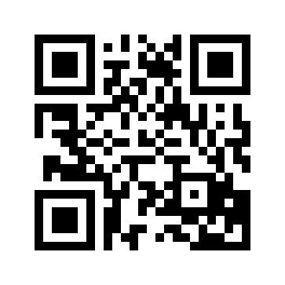
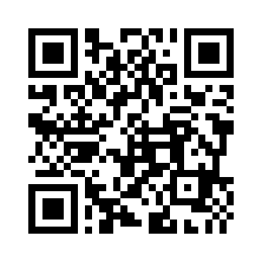
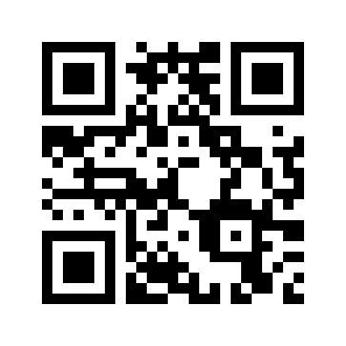
SNS
ぜひフォローしていただければ嬉しいです！
Facebook
Instagram
Twitter
@iaeste.japan
@iaeste_japan
@iaestejp_tokyo
Notes:
フォローすると，最新の情報がGETできます．
ぜひフォローをお願いします．

